Slide 1
ALADIN meets Clou
Notes:
Idee für ALADIN stammt von mir
Ideen für die in ALADIN abgebildeten Aufgabentypen von den Herren Professoren Gonschorek und Schwarzbach und von mir
Entwicklung inklusive Konzeption ausschließlich Herrn Paul Christ, in Nebentätigkeit zusätzlich zu Studium und Arbeit ⬅ ganz besonders herzlicher Dank
Erlauben Sie mir bitte, auf eine Sache ausdrücklich hinzuweisen: Normalerweise stellen wir beim Datenbankstammtisch ja immer Ergebnisse vor. Heute stellt Herr Christ im zweiten und längeren Teil unseres Vortrages aber erst mal „nur“ ein Konzept vor, wie „semantisch sinnvolle“ SQL-Aufgaben generiert werden sollen, die auch ein Mensch gestellt haben könnte. Wir gackern also ein wenig über ungelegte Eier, was ich ausdrücklich zu entschuldigen bitte. Wenn unser Vortrag, wie geplant, erst in drei Monaten, also im Mai, stattgefunden hätte, hätten wir sicherlich bereits erste Ergebnisse vorgelegt.

Slide 2
„(Didaktische) Herausforderung“ vor ALADIN
nur wenige Übungsaufgaben
kaum unbekannte Aufgaben zum selbständigen Üben
keine Skalierung der Aufgaben hinsichtlich Schwierigkeitsgrades und Umfangs
keine Musterklausuren zu Prüfungsvorbereitung
Lösungshilfen nur durch Lehrenden möglich ➔ erheblicher Aufwand
keine motivierenden Impulse für Lernprozesse
keine orts- und zeitflexible Lehre
keine Selbstkontrolle beim Lernen durch Abgleich mit Musterlösungen
kein selbstorganisiertes und selbsttätiges Lernen
Notes:
Lassen Sie es mich zusammenfassen:
1.) Aufwand, neue Übungs- und Klausuraufgaben zu stellen, hoch
2.) zu wenige unterschiedliche Übungs- und Klausuraufgaben
3.) Lösungshilfen durch Lehrende nötig
4.) kein orts-, zeit- und leistungsunabhängiges Lernen möglich

Slide 3
„(Didaktische) Ziele“ von ALADIN
bekannte Lösungsansätze wiederholt selbsttätig auf zufällig generierte Probleme anwendbar
Orientierung des Schwierigkeitsgrads an individueller Leistungsfähigkeit
leistungsgerechte Aufgaben für heterogene Zielgruppen
hohe Problemlösungskompetenz der Studierenden ➔ höherer Studienerfolg
Generierung von Online-Selbsttests und elektronischen Test- oder Probeklausuren und sofortiges automatisches und leistungsabhängiges Feedback ➔ weniger Aufwand
fachlich und zeitlich unbegrenzt wiederverwendbar
Generierung der Aufgaben parametrisier- und somit den Lehrinhalt aktiv mitgestaltbar
Lernen mit eigener Geschwindigkeit
zeitlich, räumlich und institutionell flexibel nutzbar
Erweiterbarkeit um neue Aufgabentypen
Vernetzung der Studierenden
Feedback an/von Lehrende/n
…
Notes:
Lassen Sie es mich wiederum kurzfassen:
1.) Studentinnen und Studenten sollen große Mengen automatisch generierter Aufgaben erhalten und lösen können, ohne dass ich ihnen dabei helfen muss. ➔ Aufwandsreduktion
2.) Die Studentinnen und Studenten sollen motiviert werden, die Aufgaben auch tatsächlich zu lösen, z. B. durch leistungsgerechte Aufgaben und Gamifikation.
3.) Der Studienerfolg soll erhöht werden.
4.) Quasi jeder soll ALADIN einsetzen (können, Webanwendung, auf mobilen Geräten lauffähig, (potenziell) mehrsprachig).

Slide 4
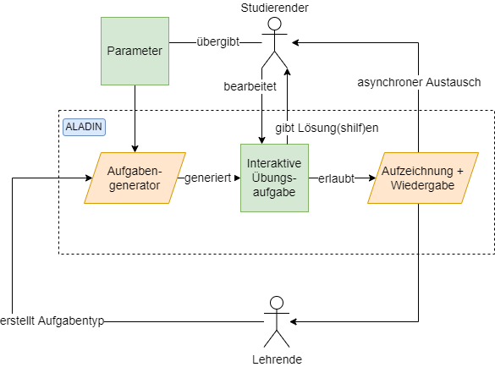
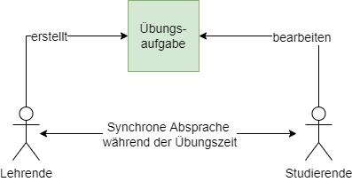
Lernen und Lehren mit und ohne ALADIN
Ablauf ohne ALADIN
Ablauf mit ALADIN
Notes:
Noch mal kurz zusammenfassen, was ALADIN macht und wie es prinzipiell arbeitet; vielleicht sogar anhand eines Diagramms?!

Slide 5




Aufbau von Aufgaben in ALADIN
Aufgabentyp
Ausführungs-
umgebung
Aufgabentyp
Aufgabentyp
Generatorfunktion
Validierungsfunktion
Backend
Backend
Backend
Schnittstelle
Schnittstelle
Schnittstelle
Oberfläche
Oberfläche
Oberfläche
Aufgabeninstanz
Oberfläche
…
…

Slide 6
Vorteile von ALADIN gegenüber ONYX
Entkopplung von Aufgabenvisualisierung/-bearbeitung und Aufgabengenerierung
Aufgabengeneratoren ermöglichen Skalierung der Aufgaben hinsichtlich ihres Schwierigkeitsgrades
Aufzeichnung der Lösungsversuche (ermöglicht Austausch, Analyse, etc.)
4R
Keine Limitation hinsichtlich interaktiver Aufgabenelemente/-visualisierungen
➔ Größter Mehrwert bei kompetenzbasierten | stark zu visualisierenden Aufgaben

Slide 7
Beispielaufgabe 1
Modelliere ein Molekül welches folgenden Anforderungen genügt:
Summenformel: H₂SO₄
Chemische/Physikalische Eigenschaften (?):
Base | Säure
Stabilität
…
Automatische/Formale Validierung möglich?
Generierung

Slide 8
Beispielaufgabe 2
Berechne das Produkt anhand der gegebenen Reaktanten und des Reaktionsmechanismus
Reaktanten: A + B
Reaktionsmechanismus: Substitution
Finde → C + D
Lassen sich Reaktionsmechanismen immer eindeutig in ihre Elementarreaktionen auflösen?
Generierung einer solchen Aufgabe über Retrosynthese möglich?

Slide 9
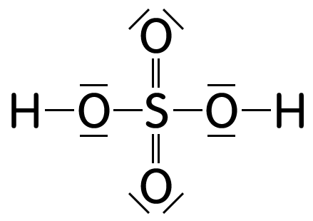
Beispielaufgabe 3
Zeichne die/eine Strukturformel X des gegebenen Moleküls
Summenformel: H₂SO₄
(Weitere Eigenschaften zur eindeutigen Bestimmung der gesuchten Strukturformel?)
Lassen sich Eigenschaften spezifizieren die eine eindeutige Strukturformel bedingen?
Bietet die Generierung eines Moleküls einen Mehrwert gegenüber einer Auswahl aus einer bestehenden Datenbank?

Slide 10
Algorithmus zur C_{x}O_{y}H_{z}-Molekülgenerierung
Eingabe:
n .. Anzahl der Atome im resultierenden Molekül
Ausgabe:
M .. Liste der Atome im resultierenden Molekül mit |M| >= n
M ← {C | O | H}
Solange n < |M|:
Wenn kein Atom aus M mehr freie Bindungen aufweist, dann:
Löse zufällig Bindungen oder entferne zufällig ein Atom
Wähle zufällig eine Menge A von Atomen aus M aus, die noch freie Bindungen aufweisen.
Wähle zufällig ein Kohlenstoff-, Wasserstoff- oder Sauerstoffatom b aus, verknüpfe es zufällig mit freien Bindungen von Atomen der Menge A und füge b M hinzu.
Solange mindestens zwei Atome aus M noch freie Bindungen aufweisen:
Verbinde jeweils zwei Atome, die noch freie Bindungen aufweisen, mit so vielen Bindungen wie möglich.
Solange mindestens ein Atom aus M noch freie Bindungen aufweist:
Befriedige die Bindung eines Atoms mit so wenigen Atomen wie möglich oder substituiere das Atom mit einem Atom mit der Anzahl an bereits geschlossenen Bindungen.

Slide 11
Ausblick I: neue Aufgabentypen
aus ALADIN-II-Antrag:
Terminierung
Spatial SQL
Netzplantechnik
PERT
Datenfluss-, ERM- und UML-Modellierung.
aus OPALADIN-Antrag:
Kodierung (Faltungscodes, Huffman)
Prüfmuster / Paragraphennetzwerke für Rechtsfälle / Gesetze
Chemische Strukturformeln von Molekülverbindungen
Euler-Tonnetze/PLR-Regeln in der Musiktheorie
Notes:
ALADIN-II-Antrag aus Programm „Förderung innovativer Lehrformen“ bereits bewilligt, aber nur 6.000 Euro. :-( Wieder in Zusammenarbeit mit den Herren Professoren Gonschorek und Schwarzbach. Einfach nur erst mal neue Aufgabentypen erstellen.
OPALADIN-Antrag hat gerüchteweise gute Chancen, halbe E 13 für ein Jahr. Wenn angenommen, dann wird der hier vorgestellte Ansatz hoffentlich erfolgreich umgesetzt, aber Herr Christ hat sowieso vor, ihn im Rahmen seiner Masterarbeit weiterzuverfolgen, was mich persönlich äußerst freut.
Für Datenfluss-, ERM- und UML-Modellierung und auch für die neuen Aufgabentypen aus dem OPALADIN-Antrag benötigen wir natürlich Aufgabenstellungen, die so formuliert werden, wie sie ein Mensch formuliert hätte, wofür wir den hier dargestellten Ansatz mit Sprachmodellen und Wissensdatenbanken dringend benötigen. Insbesondere für Aufgaben zu Strukturdiagrammen der UML kann ich mir den Ansatz sehr gut vorstellen.

Slide 12
Ausblick II: ALADIN goes OPAL (OPALADIN)
fachlich/inhaltlich
„Generalisierung“ der Aufgabentypen
„programmierfreie“ Erstellung neuer Aufgabentypen
statistische Auswertungen zu Nutzerverhalten und Aufgabenbearbeitung
technisch:
„von der Syntaktik zur Semantik“ …
Integration in OPAL (und ONYX)
Technische Umsetzung mittels LTI-Schnittstelle und Shibboleth-Nutzer
Einbettung in OPAL-Kurse als Abschluss der jeweiligen Lektionen
Eigenständige Nutzung ermöglichen (bspw. analog zu LAVA-Kursen)
Hochschulübergreifende Nutzung

Slide 13
Fragen & Diskussion
Vielen Dank für die Aufmerksamkeit!

